Slide 1
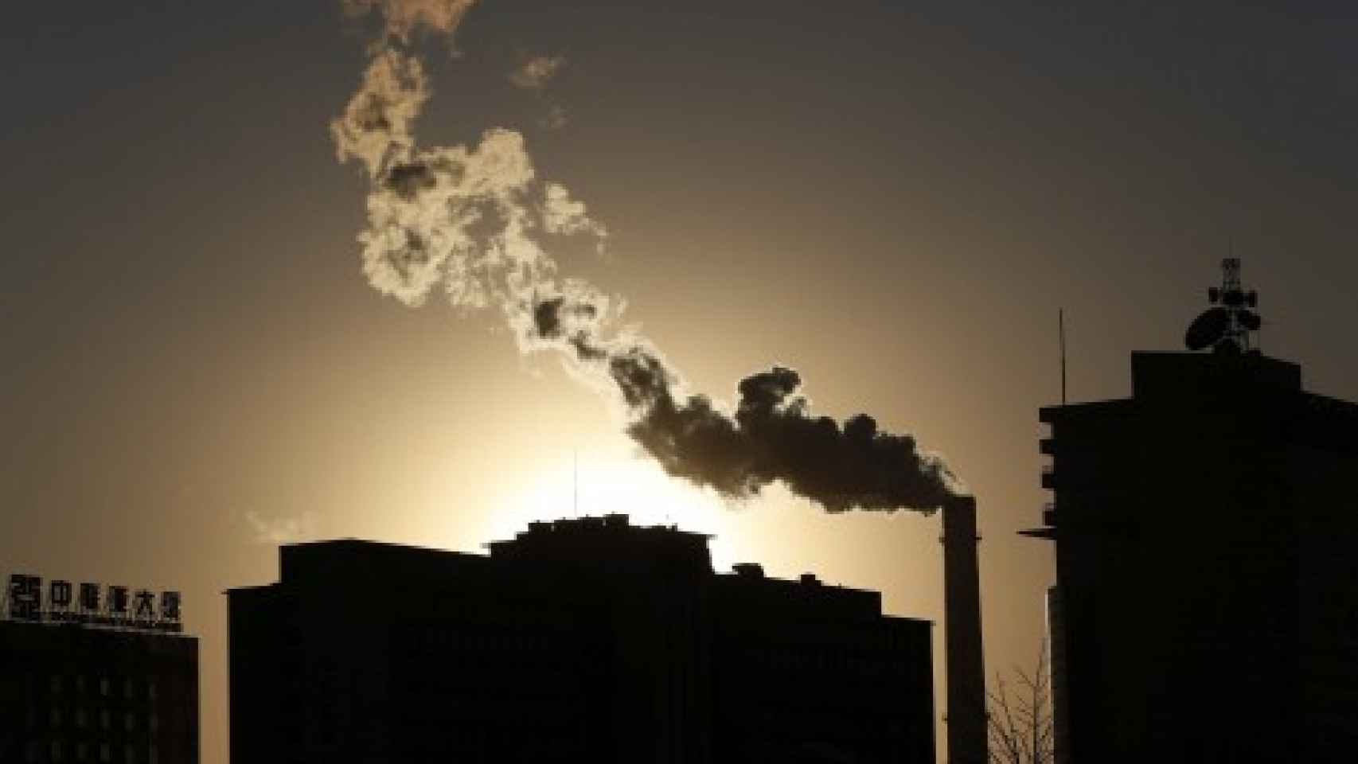
Proyecto: Emisiones de CO₂
El objetivo de este proyecto es realizar un análisis de datos del conjunto "Emissions by Country". En él se explorará el conjunto de datos para analizar el comportamiento de las emisiones de CO₂ de fuente fosil a lo largo del tiempo, cuáles son las fuentes más significativas, entre otras incógnitas desarrolladas en la siguiente investigación.
Brian Cabral

Slide 2
Contexto y problema comercial
Las problemáticas ambientales nos preocupan cada vez más y uno de los factores que mayor incidencia tienen sobre estas son las emisiones de CO₂. Este proyecto está dirigido a quienes estén interesados en el seguimiento y evolución de las emisiones de CO₂, a los organismos gubernamentales o privados, universidades y agencias de investigación, con el fin de facilitar mediante técnicas analíticas el proceso de control, la provisión de recursos y la gestión de forma eficiente de las estrategias adecuadas con el fin de reducir la contaminación y combatir el cambio climático, etc.

Slide 3
Preguntas de interés
Intentaremos responder las siguientes preguntas:
¿Cómo han cambiado las emisiones de CO₂ a lo largo del tiempo?
¿Cuáles son las principales fuentes de emisiones de CO₂?
¿Cuáles son los países que emiten la mayor cantidad de CO₂ en el mundo?
¿Cuáles son los países que emiten más CO₂ per cápita?
¿Cuáles son las regiones que emiten mayor cantidad de CO₂?
¿Hay alguna relación entre las fuentes de emisiones?

Slide 4
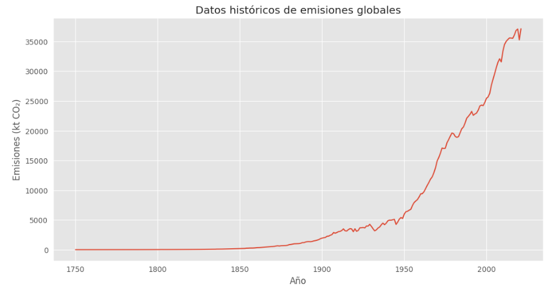
¿Cómo han cambiado las emisiones de CO₂ a lo largo del tiempo?
A nivel global, las emisiones de dióxido de carbono (CO₂) han experimentado un aumento significativo a lo largo del tiempo.
Se puede observar que las emisiones de CO₂ han crecido de forma exponencial desde las primeras mediciones, especialmente a partir de finales del siglo XIX donde se puede ver un aumento gradual a medida que se intensificaba la industrialización y el uso de combustibles fósiles.

Slide 5
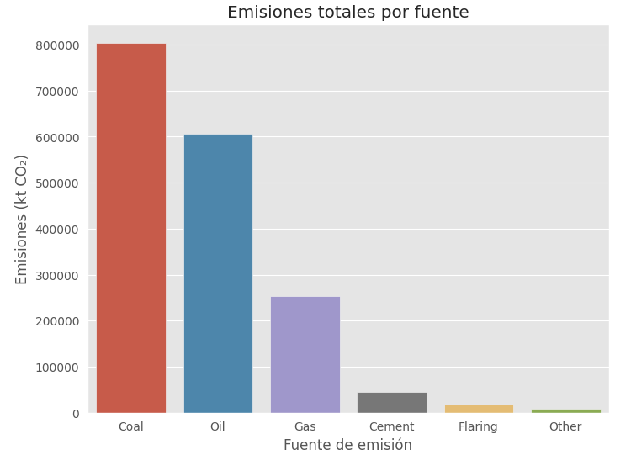
¿Cuáles son las principales fuentes de emisiones de CO₂?
El gráfico de barras representa las emisiones de CO₂ en kilotoneladas (kt) para varias fuentes específicas.
A simple vista, el carbón, el combustible y el gas, contribuyen de manera sustancial al total de emisiones.
Estos tres componentes constituyen las principales fuentes de emisiones de CO₂. Sin embargo, también se deben tener en cuenta otras fuentes.

Slide 6
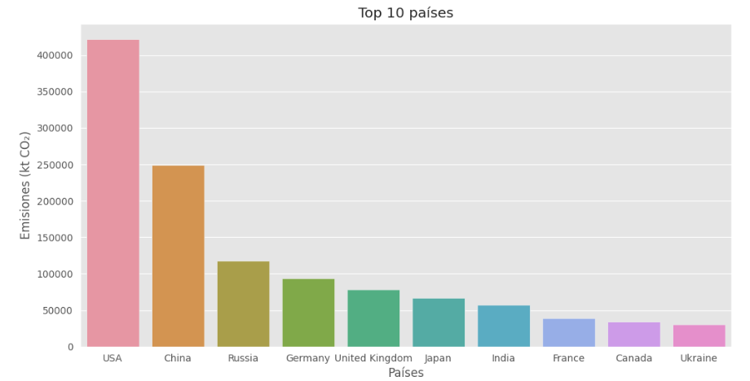
¿Cuáles son los países que emiten la mayor cantidad de CO₂?
Estos son los 10 países con mayor cantidad de emisiones de CO₂.
En primer lugar, podemos encontrar a E.E.U.U, superando a China por casi el doble de emisiones, seguidos de Rusia, Alemania y Reino Unido.
La información proporcionada por el gráfico anterior ofrece una visión parcial de qué países contribuyen en mayor o menor medida al total de emisiones.

Slide 7
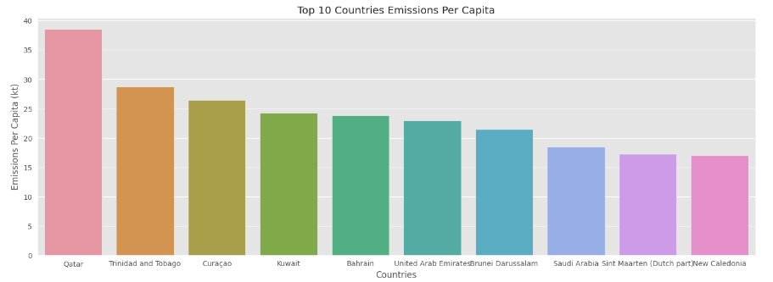
¿Cuáles son los países que emiten más CO₂ per cápita?
A continuación podemos observar el Top 10 de países según las emisiones de CO₂ per capita.
En primer lugar, encontramos a Qatar, seguido de Trinidad y Tobago, Curazao y Kuwait.
Esto se debe principalmente a la dependencia económica de estos países en la producción y exportación de petróleo y gas natural.

Slide 8
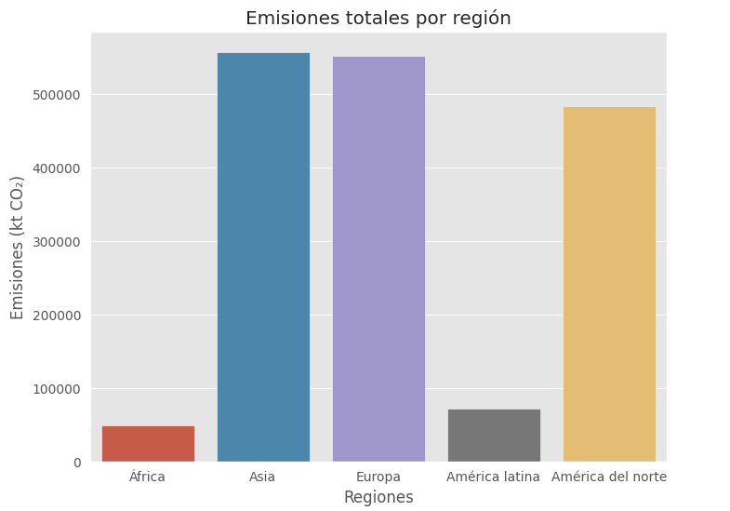
¿Cuáles son las regiones que emiten mayor cantidad de CO₂?
El gráfico muestra las emisiones totales de dióxido de carbono (CO₂) por región en kilotoneladas (kt).
Asia encabeza la lista, seguido de Europa y América del Norte. Esto se debe a que los países de estas regiones tienen una economía industrializada y altos niveles de consumo energético.
En menor escala, le siguen África y América Latina. Siendo regiones compuestas por países en crecimiento económico y demográfico.

Slide 9
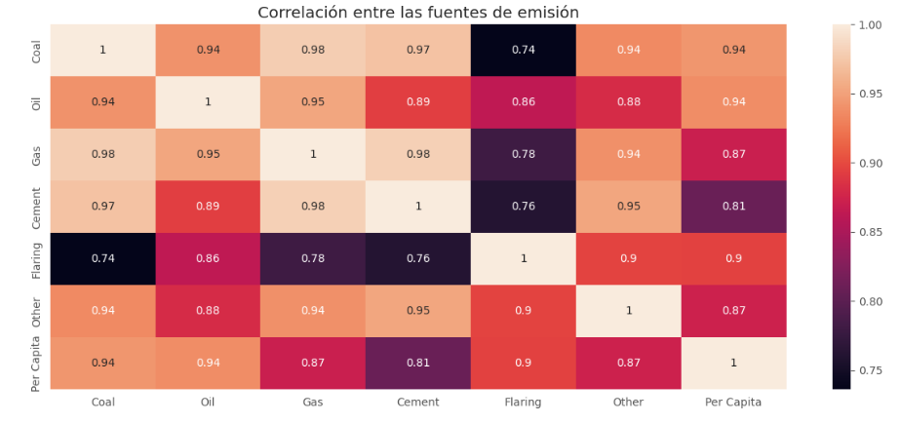
¿Hay alguna relación entre las fuentes de emisiones?
Esta matriz permite analizar cómo se relacionan entre sí las diferentes categorías de emisiones y cómo influyen unas sobre otras.
Estas fuentes de emisiones están correlacionadas y pueden tener efectos acumulativos en el aumento de los niveles de CO₂ en la atmósfera.

Slide 10
Insights obtenidos
Las emisiones de CO₂ tienen un crecimiento exponencial a medida que avanzaba la industrialización y el uso de combustibles fósiles desde principios del siglo XIX.
El carbón, el combustible y el gas son las principales fuentes de emisiones de CO₂ y contribuyen de manera sustancial al total de las emisiones.
Estados Unidos y China son los países que tienen mayor contribución en el total de emisiones.
Los países que tienen mayor cantidad de emisiones per cápita son aquellos en los que su economía depende principalmente de la producción y exportación de petróleo y gas natural. Entre ellos se encuentran Qatar, Trinidad y Tobago, Curazao y Kuwait.
Asia, Europa y América del Norte son las regiones que contribuyen principalmente al total de las emisiones. Esto se debe a que los países que las componen tienen altos niveles de industrialización y de consumo energético.

